Slide 1
ФИЗИКА · 7-СЫНЫП · 23-САБАҚ
Инерция құбылысы
Бөлім: Денелердің өзара әрекеттесуі
Құндылық: Әділдік және жауапкершілік

Slide 2
Сабақтың мақсаты Сабақтың басы · 6 мин
Сабақ соңында біз:
1
инерция құбылысының анықтамасын айтады
2
күнделікті өмірден инерцияға мысалдар келтіреді
3
инерцияның пайдасы мен зиянын ажыратады
4
көліктегі қауіпсіздік белдігінің қажеттілігін инерция құбылысымен негіздейді
Оқу мақсаты: 7.2.2.1 – инерция құбылысын түсіндіру және мысалдар келтіру
Инерция құбылысы
2

Slide 3
Білімді өзектендіру Сабақтың басы · 6 мин
«Қар кесегі»
Өткен тақырып: Тығыздықты есептеу. БЖБ №3
Бірінші оқушы «Тығыздықты есептеу. БЖБ №3» тақырыбынан бір ұғымды айтады, келесісі оны қайталап, жаңасын қосады.
«Тура биде туған жоқ» (халық мақалы).»
—
Инерция құбылысы
3

Slide 4
Проблемалық жағдаят Сабақтың басы · 5 мин
Автобус кенет тежегенде жолаушылар неге алға қарай ауады? Ал кенет қозғалғанда – артқа?
?
Болжамдарыңды айтыңдар! Бүгінгі сабақтың тақырыбы қандай болуы мүмкін?
Инерция құбылысы
4

Slide 5
Жаңа білім Сабақтың ортасы · 12 мин
Инерция құбылысы
Инерция – басқа денелер әсер етпегенде дененің өз жылдамдығын сақтау құбылысы.
Инерция құбылысы
Тежелу
Кенет қозғалыс
Галилей тәжірибесі: үйкеліс аз болған сайын шар ұзағырақ домалайды.
жолаушы алға ауады
жолаушы артқа ауады
Массасы көп дененің жылдамдығын өзгерту қиынырақ – оның инерттілігі көп.
Пайдасы
Қауіпсіздік
Пайдасы: кілемді қағу, балғаның сабын нығыздау; зияны: тежелу жолы, жол апаттары.
кілем қағу, су сілку
белдік, әуе жастығы
Инерция құбылысы
5

Slide 6
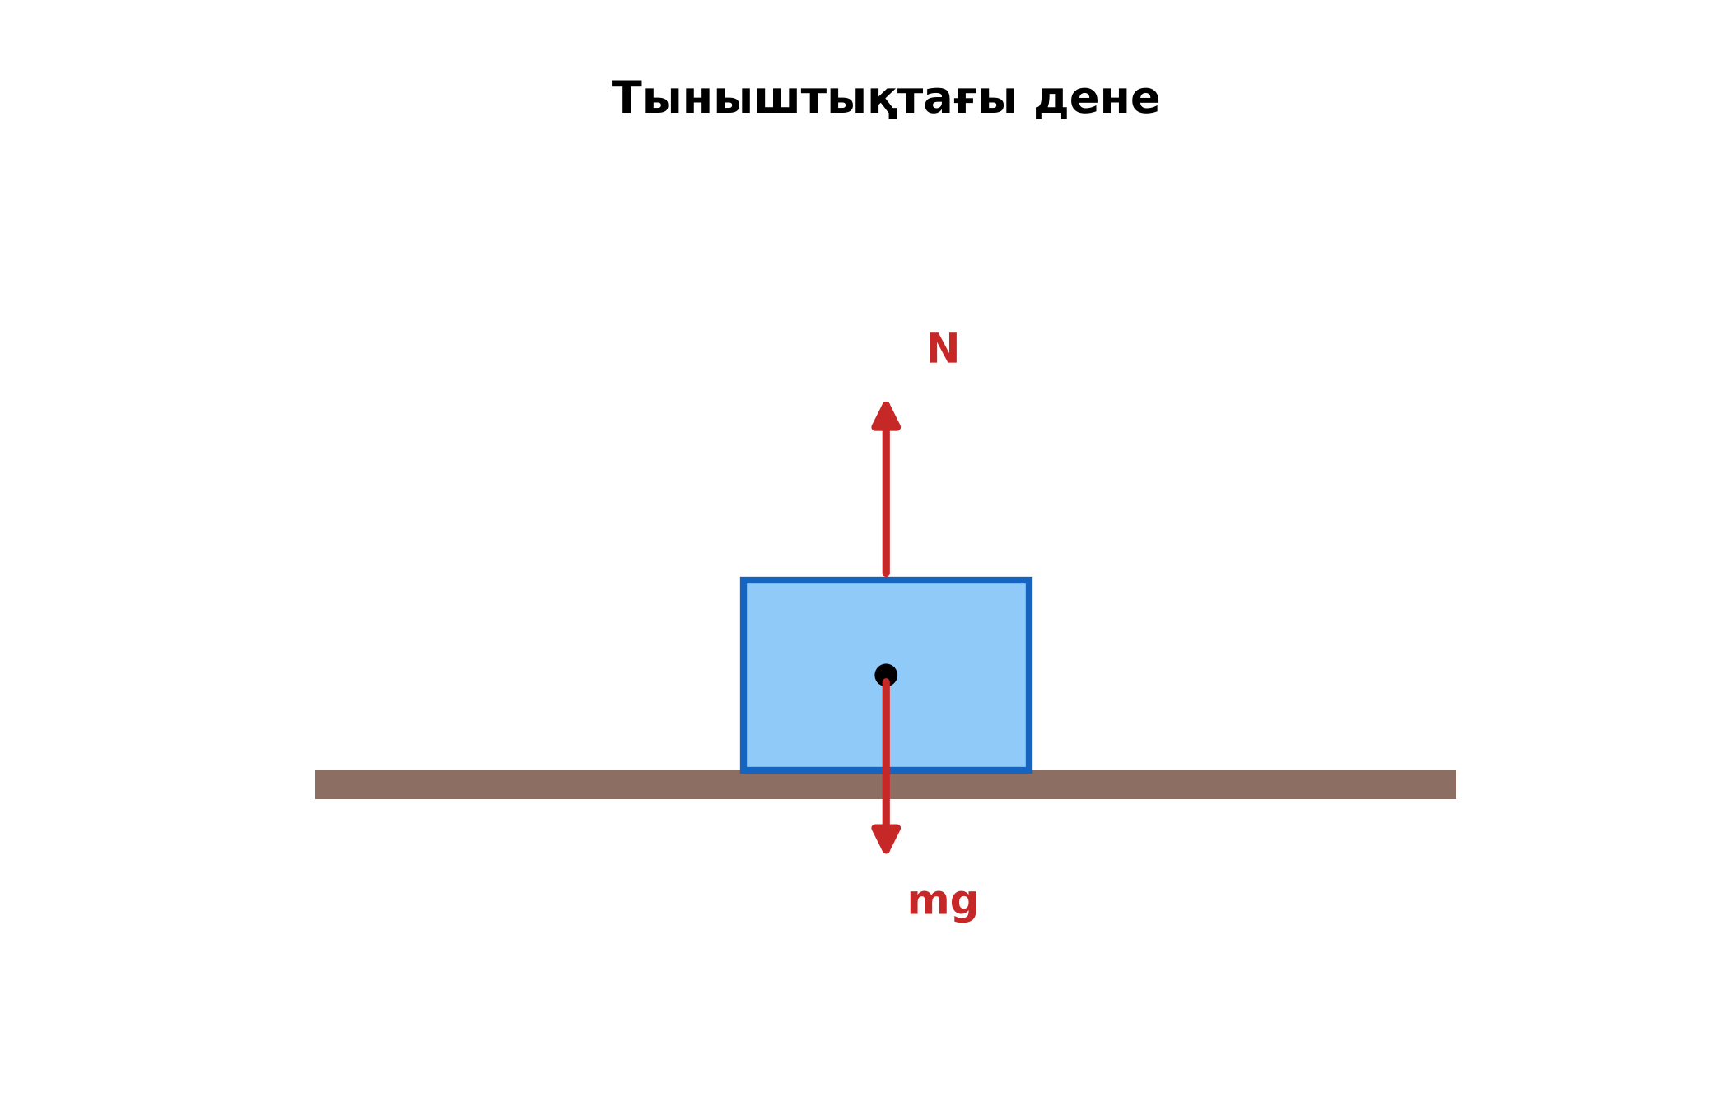
Суретпен жұмыс Сабақтың ортасы · 12 мин
Суретте не бейнеленген?
?
Қандай физикалық шамалар көрсетілген?
?
Олар қалай байланысқан?
?
Өз сөзіңмен түсіндір.
Инерция құбылысы
6

Slide 7

Виртуалды зертхана Сабақтың ортасы · 12 мин
PhET симуляциясы
1
Симуляцияны QR-код арқылы ашыңдар
2
Параметрлерді өзгертіп, нәтижені бақылаңдар
3
Қандай шама қалай өзгереді? Қорытындыны дәптерге жазыңдар
phet.colorado.edu/en/simulations/forces-and-motion-basics
Инерция құбылысы
7

Slide 8
Бекіту: «Карусель» Сабақтың ортасы · 7 мин
Карусель
Топтар кезекпен әр үстелдегі тапсырманы орындап, келесіге ауысады, алдыңғы топтың шешімін тексереді.
ТАПСЫРМА
Тәжірибе: стақан үстіне картон, оның үстіне тиын қойылады. Картонды кенет тартқанда тиын стақанға түседі. Түсіндіріңдер.
Инерция құбылысы
8

Slide 9
Сергіту сәті Сабақтың ортасы · 2 мин
Сергіп алайық
«Молекулалар». Оқушылар қатты дене, сұйық, газ молекулаларының қозғалысын қимылмен көрсетеді.
Инерция құбылысы
9

Slide 10
Деңгейлік тапсырмалар Сабақтың ортасы · 11 мин
Деңгейіңді таңда
A
B
C
A деңгейі
B деңгейі
C деңгейі
білу, түсіну
қолдану
талдау, жинақтау
А деңгейін орындасаң — В деңгейіне өт!
Инерция құбылысы
10

Slide 11
А деңгейі: білу, түсіну Сабақтың ортасы · 11 мин
A
Инерцияға 3 мысал келтір.
Жауабы
Тежелген автобус, кілемді қағу, балғаның сабын соғу, итті сілкінген судан.
Инерция құбылысы
11

Slide 12
В деңгейі: қолдану Сабақтың ортасы · 11 мин
B
Неліктен жүгіріп келе жатқан адам шалынғанда алға, ал тайғанақта артқа құлайды?
Жауабы
Шалынғанда аяқ тоқтайды, дене алға қозғалысын жалғастырады; тайғанақта аяқ алға тайып, дене артта қалады.
Инерция құбылысы
12

Slide 13
С деңгейі: талдау, жинақтау Сабақтың ортасы · 11 мин
C
Неліктен жүк көлігінің тежелу жолы жеңіл көліктікінен ұзақ? Жол ережесіндегі «ара қашықтық сақтау» талабын инерциямен негізде.
Жауабы
Массасы көп – инерттілігі көп, жылдамдығын өзгертуге көбірек уақыт керек.
Инерция құбылысы
13

Slide 14

Бекіту: Google Forms викторинасы Сабақтың соңы · 7 мин
Тез жауап бер
1
Дененің жылдамдығын сақтау құбылысы?
инерция
2
Кенет тежегенде жолаушы қайда ауады?
алға
3
Қай дененің инерттілігі көп: доп па, көлік пе?
көлік
Google Forms
Инерция құбылысы
14

Slide 15
Рефлексия Сабақтың соңы · 7 мин
«PMI» (Плюс – Минус – Қызықты)
сабақтың жақсы жағы, жетілдіретін тұсы және қызықты сәті.
9–10 балл
Өте жақсы
7–8 балл
Жақсы
5–6 балл
Қанағаттанарлық
0–4 балл
Қолдау қажет
Инерция құбылысы
15

Slide 16
Үй тапсырмасы Сабақтың соңы
Үйде орында
A
B
C
§16; 5 мысал жазу.
Тиын-картон тәжірибесін үйде жасап, видеоға түсіру.
Галилейдің инерция туралы тәжірибелері туралы хабарлама.
Инерция құбылысы
16

Slide 17
Сабаққа белсенді қатысқандарыңа рахмет!
«Тура биде туған жоқ» (халық мақалы).»
—

